Slide 1
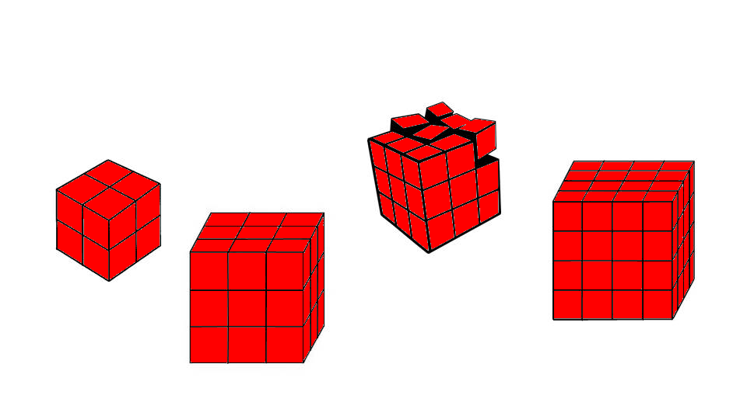
Såga i kuber
Förklaringar

Slide 2
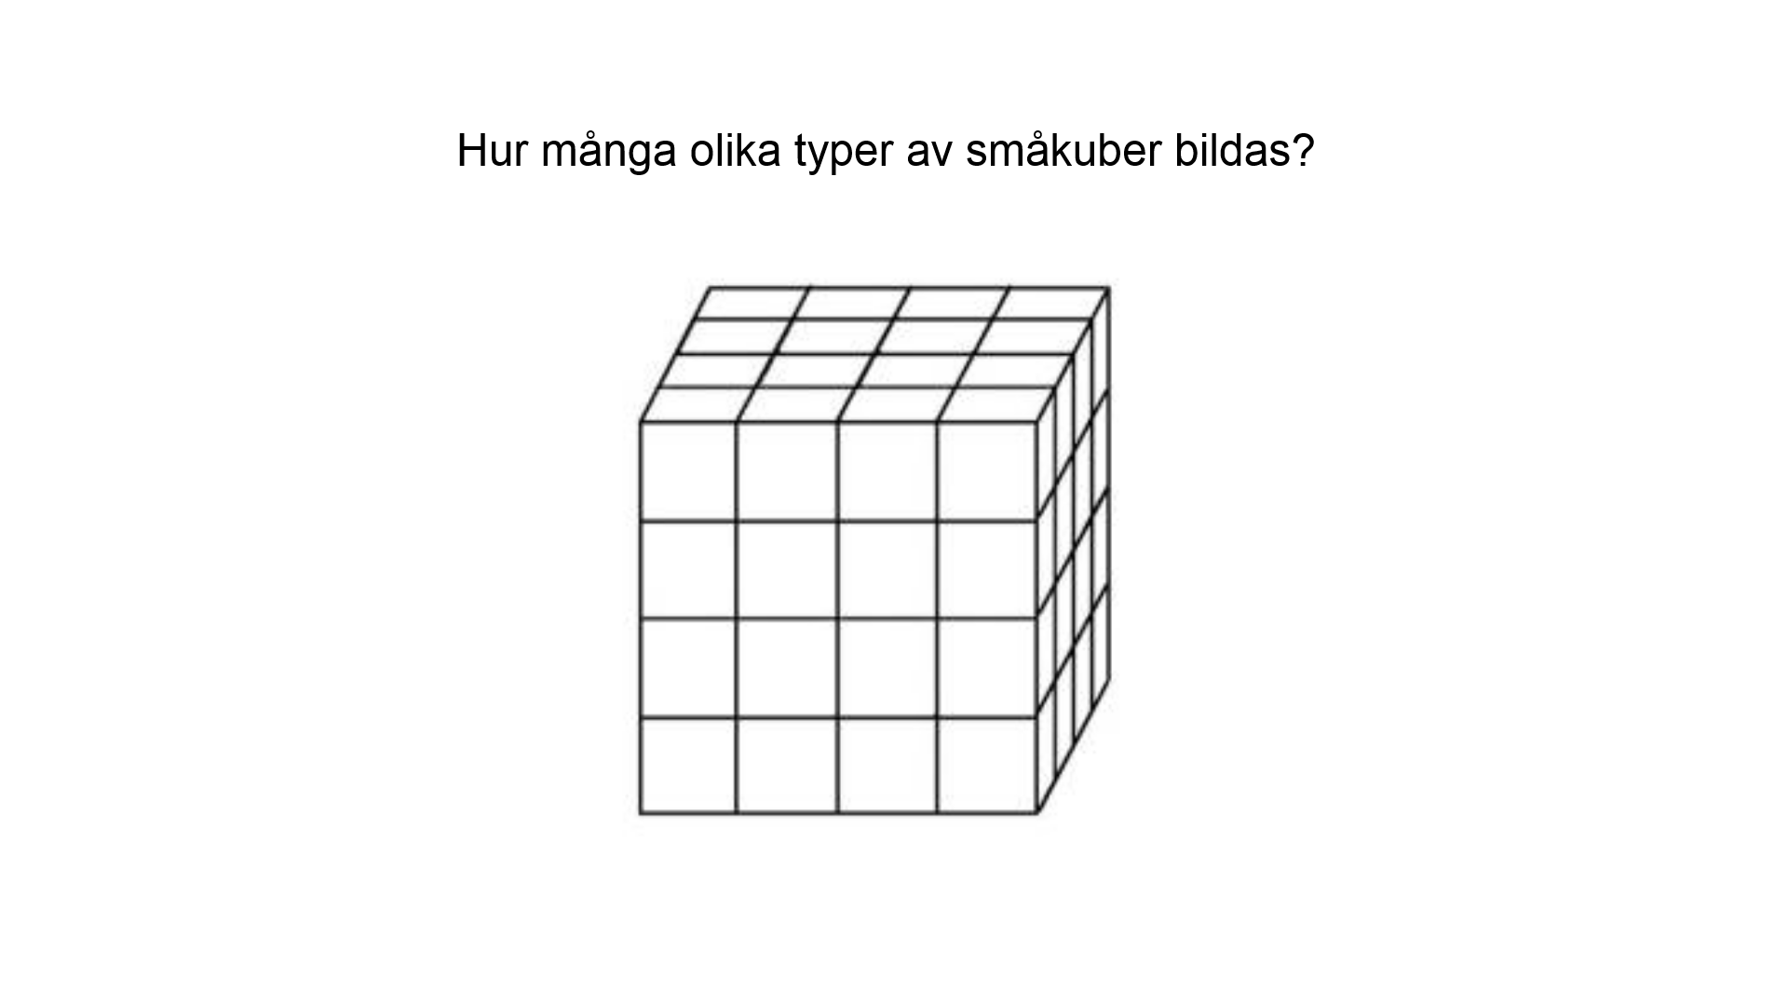

Slide 3
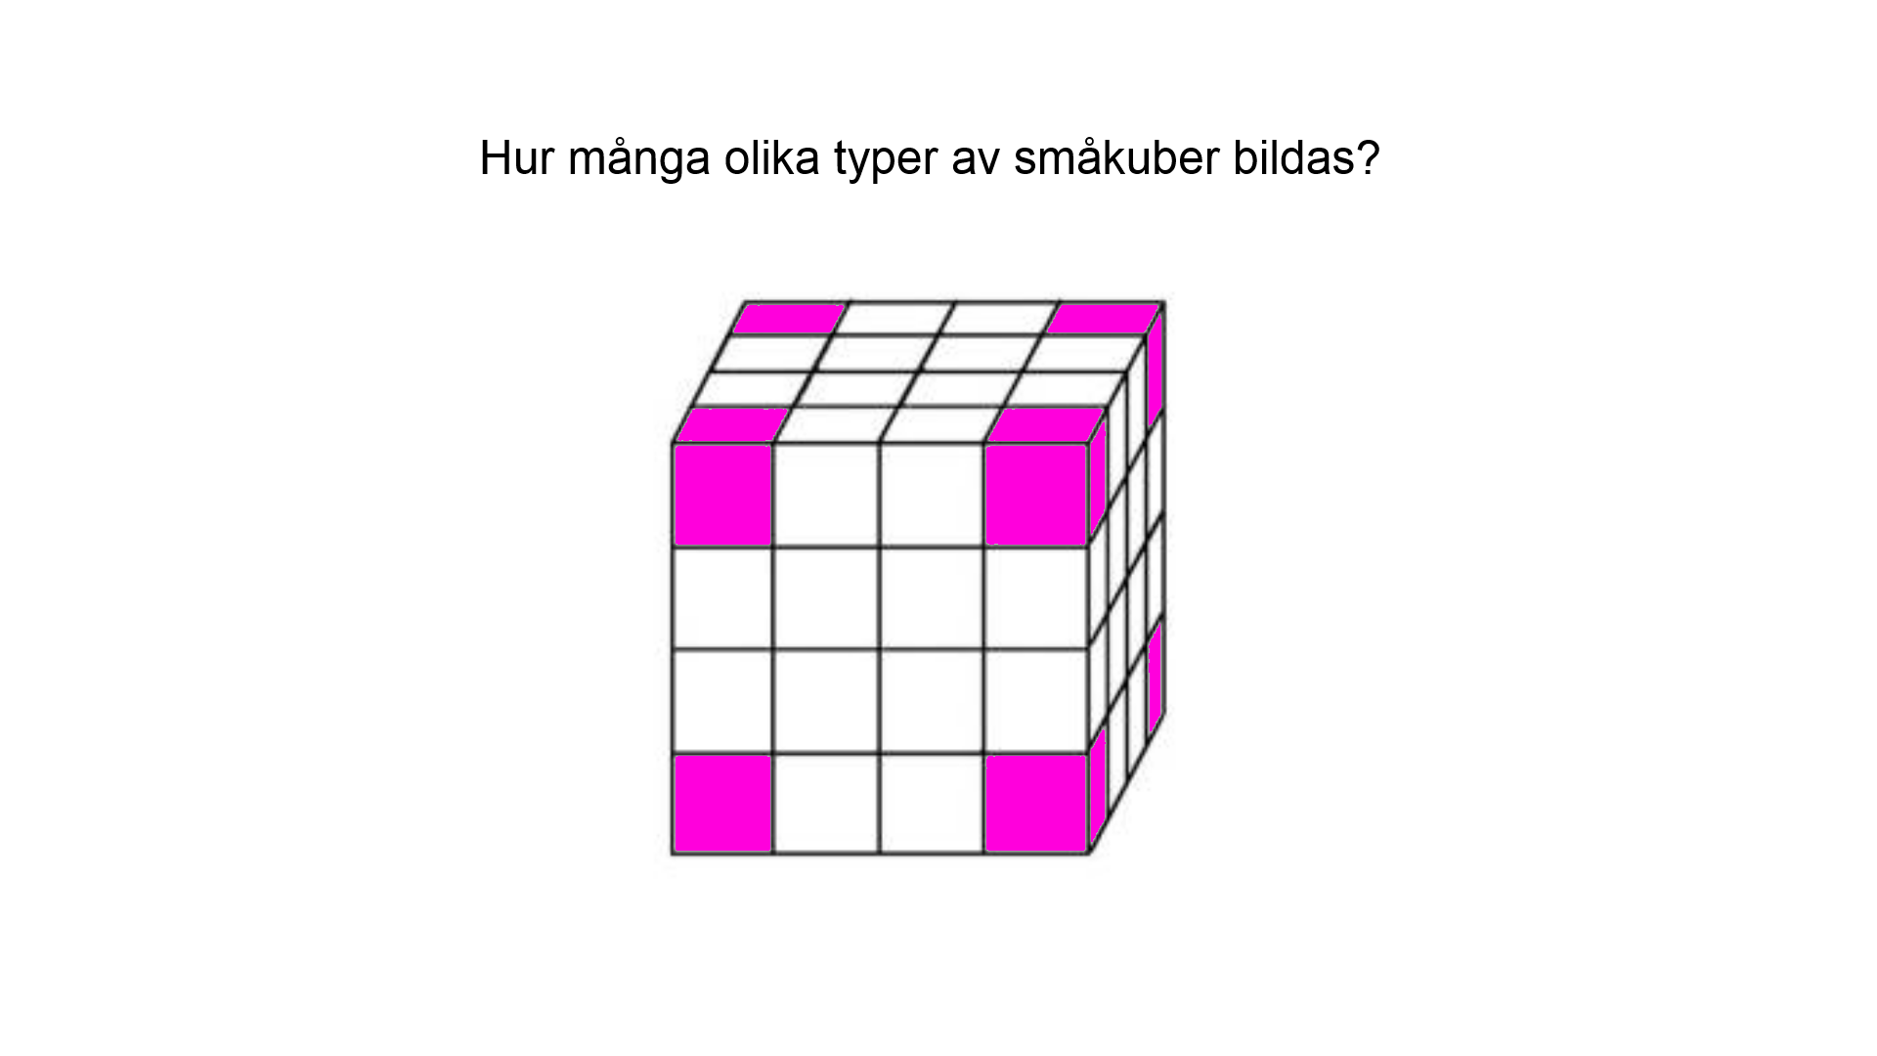
Hörnkuber med 3 målade sidor

Slide 4
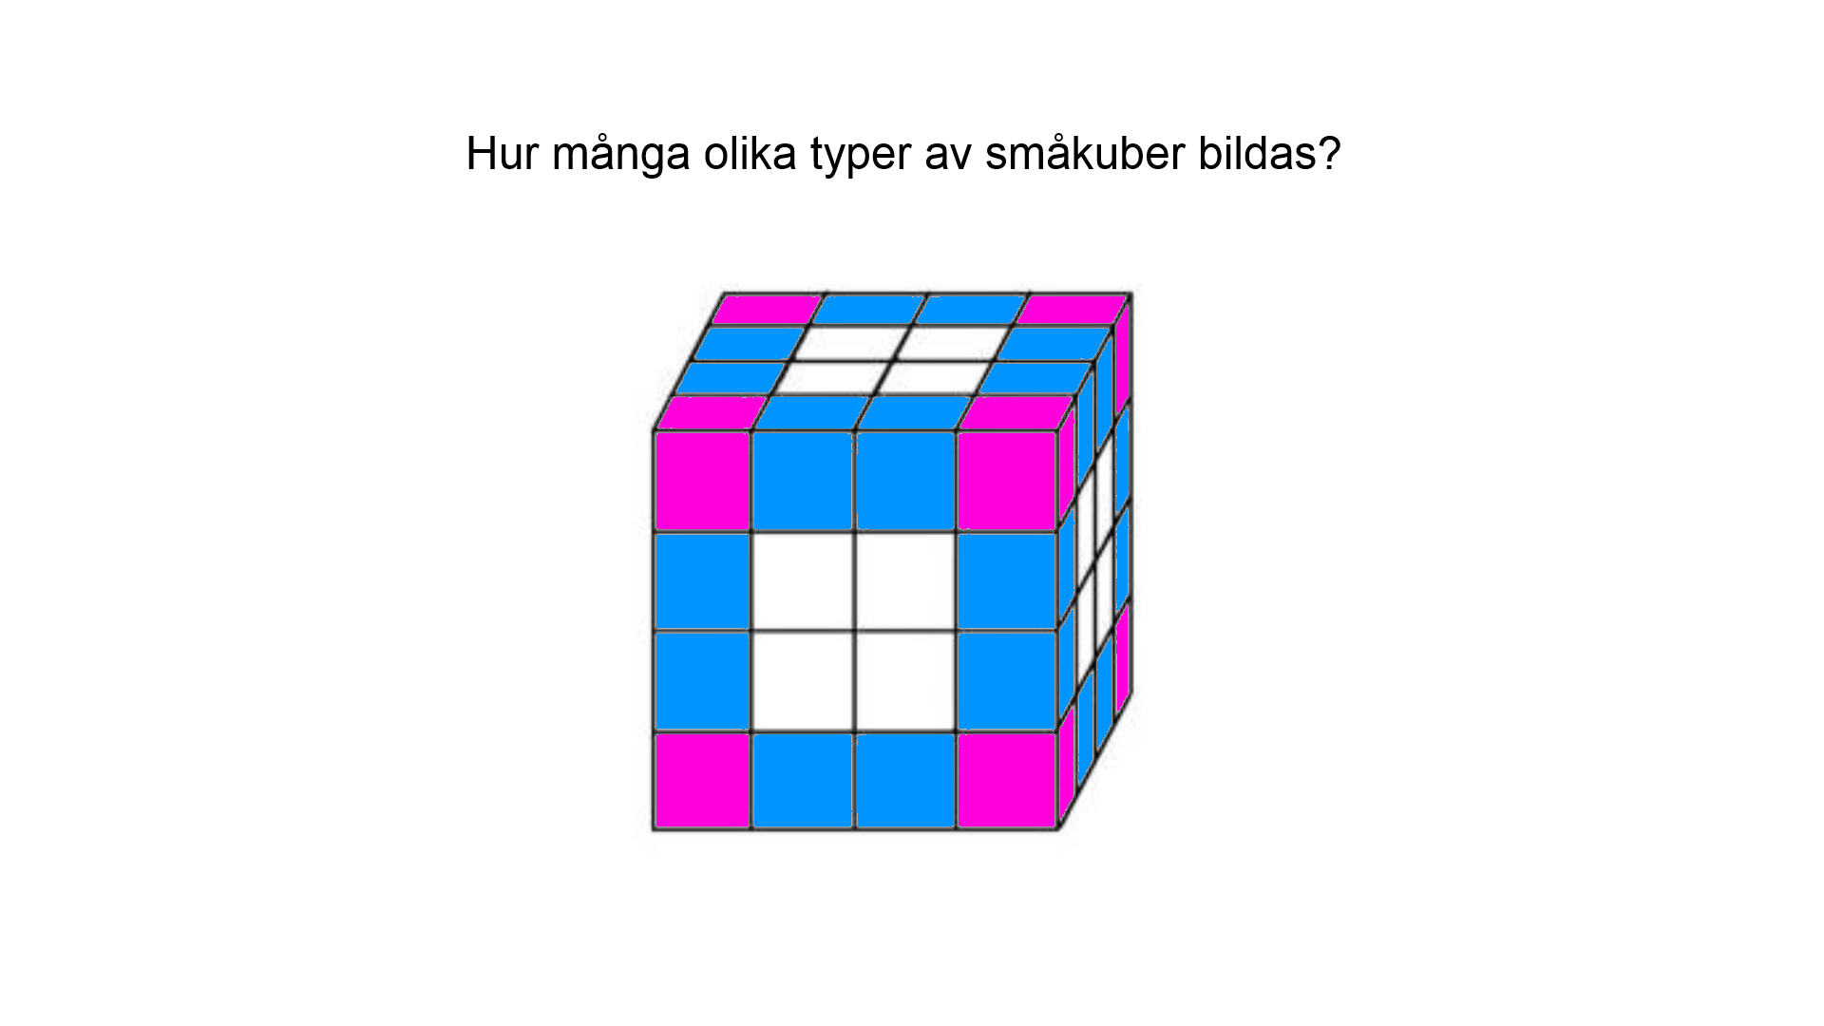
Kuber med 2 målade sidor längs varje kant

Slide 5
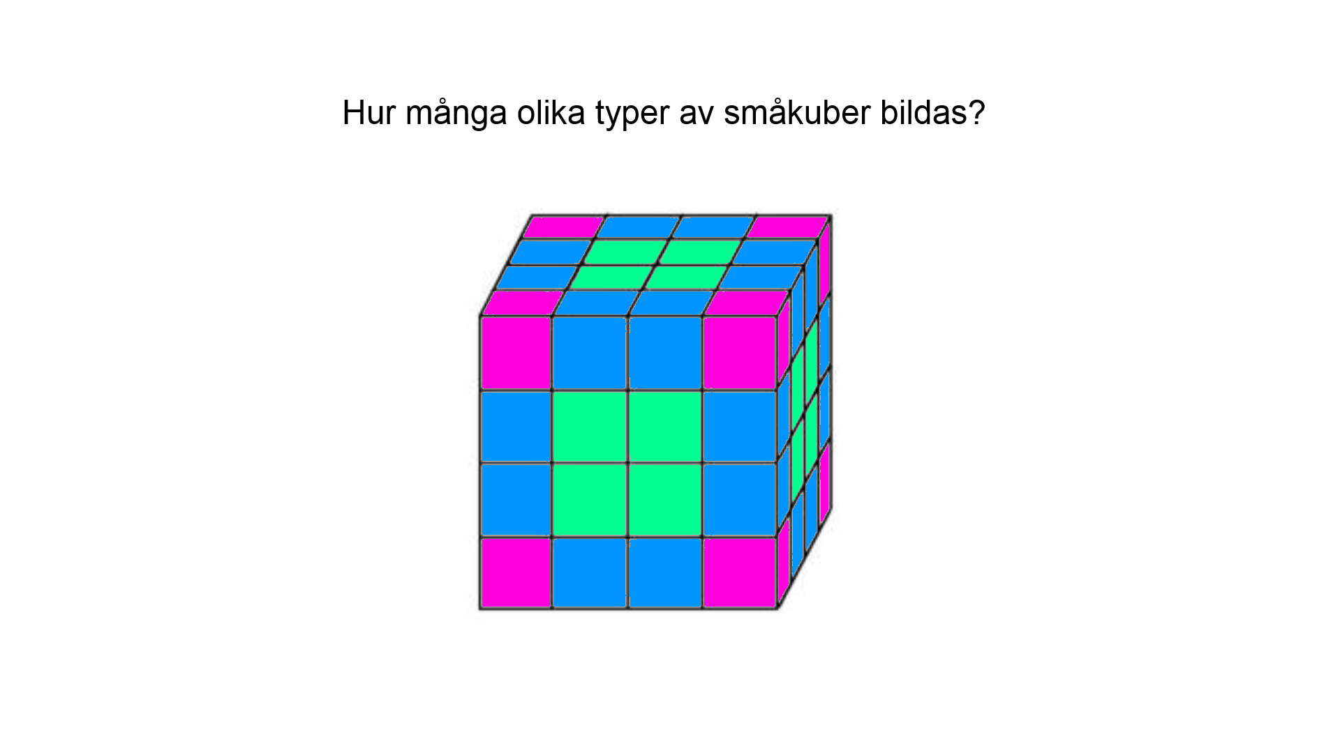
Kuber med en målad sida i mitten av varje sida

Slide 6
Innanför det yttre skalet av målade kuber finns en liten kub av omålade småkuber

Slide 7
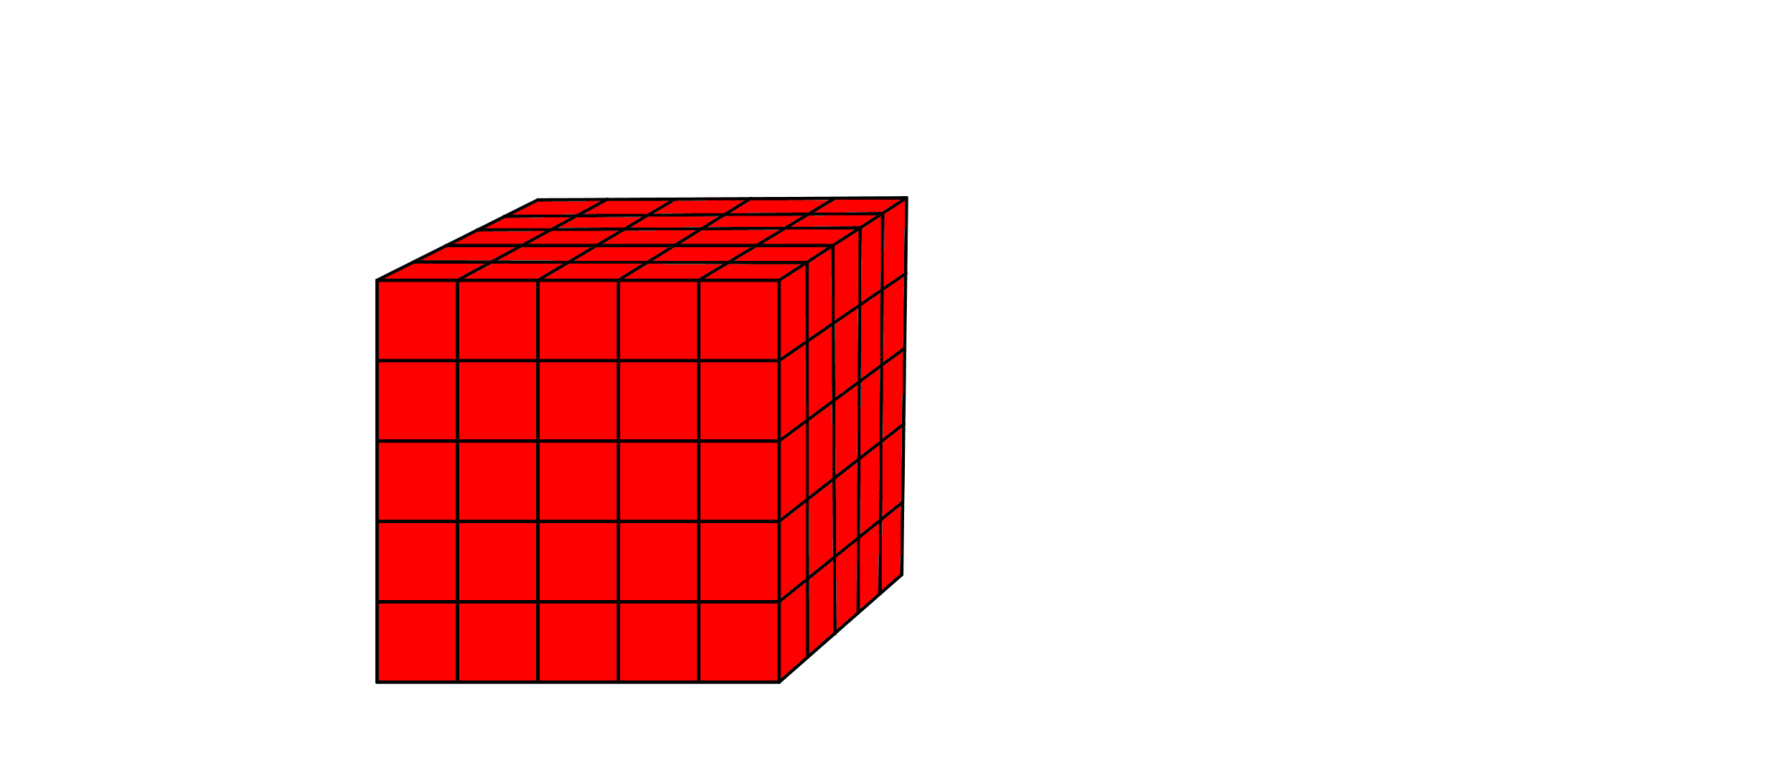
Hur många småkuber av varje sort blir det?

Slide 8

2 småkuber längs varje kant Antal småkuber totalt: $2∙2∙2=8$
Totalt | 3 målade sidor | 2 målade sidor | 1 målad sida | Ingen sida målad
8 | 8 | 0 | 0 | 0

Slide 9

3 småkuber längs varje kant Antal småkuber totalt: $3∙3∙3=27$
Totalt | 3 målade sidor | 2 målade sidor | 1 målad sida | Ingen sida målad
27 | 8 | 12 | 6 | 1

Slide 10

4 småkuber längs varje kant Antal småkuber totalt: $4∙4∙4=64$
Totalt | 3 målade sidor | 2 målade sidor | 1 målad sida | Ingen sida målad
64 | 8 | 24 | 24 | 8

Slide 11

5 småkuber längs varje kant Antal småkuber totalt: $5∙5∙5=125$
Totalt | 3 målade sidor | 2 målade sidor | 1 målad sida | Ingen sida målad
125 | 8 | 36 | 54 | 27

Slide 12
Alla fyra i samma tabell
Totalt | 3 målade sidor | 2 målade sidor | 1 målad sida | Ingen sida målad
8 | 8 | 0 | 0 | 0
27 | 8 | 12 | 6 | 1
64 | 8 | 24 | 24 | 8
125 | 8 | 36 | 54 | 27
Vad ska det stå på nästa rad?

Slide 13
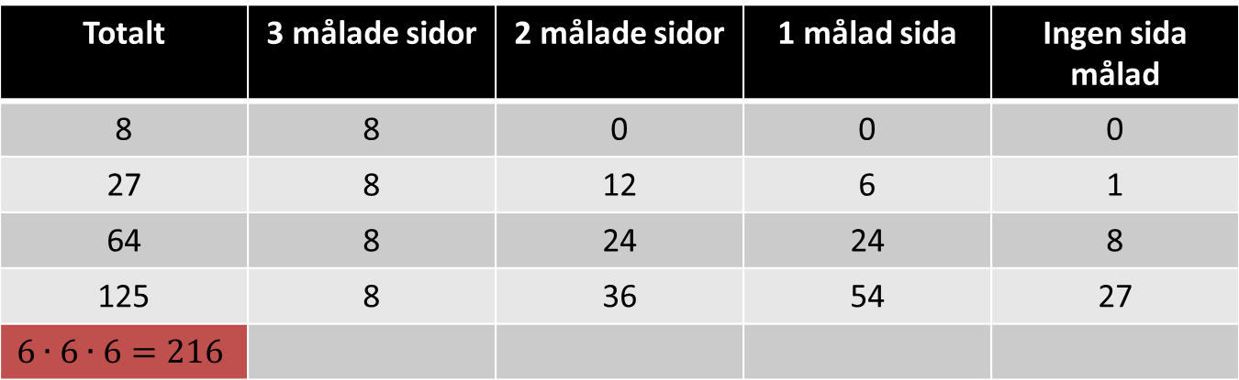
Kub med 6 småkuber längs varje kant
Antal småkuber totalt: $6∙6∙6=216$
Totalt | 3 målade sidor | 2 målade sidor | 1 målad sida | Ingen sida målad
8 | 8 | 0 | 0 | 0
27 | 8 | 12 | 6 | 1
64 | 8 | 24 | 24 | 8
125 | 8 | 36 | 54 | 27
$$6∙6∙6=216$$

Slide 14
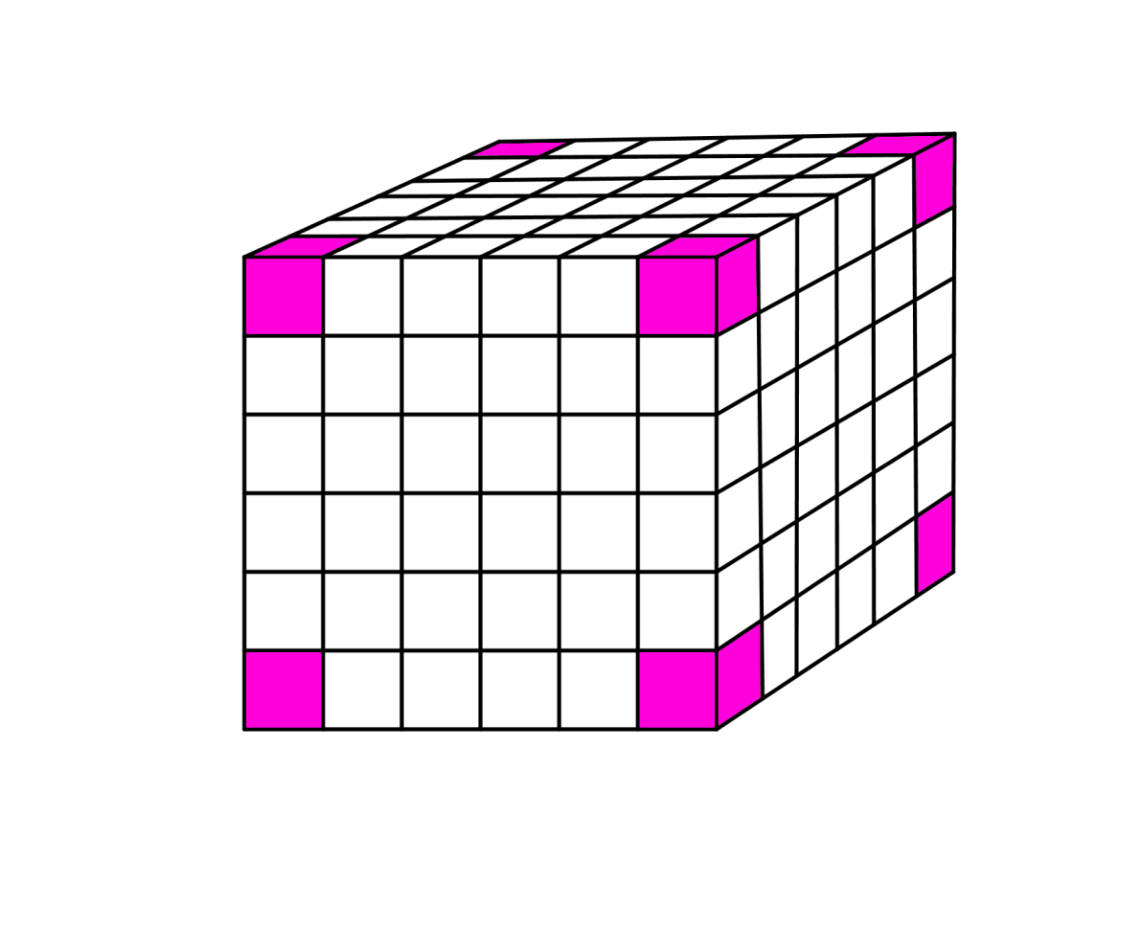
8 hörnkuber med 3 målade sidor

Slide 15
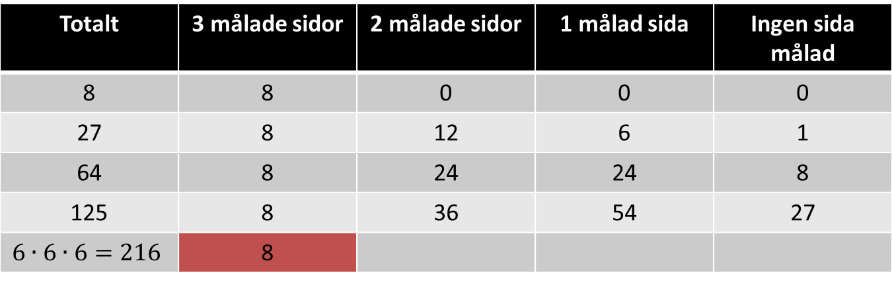
Kub med 6 småkuber längs varje kant
Totalt | 3 målade sidor | 2 målade sidor | 1 målad sida | Ingen sida målad
8 | 8 | 0 | 0 | 0
27 | 8 | 12 | 6 | 1
64 | 8 | 24 | 24 | 8
125 | 8 | 36 | 54 | 27
$$6∙6∙6=216$$ | 8

Slide 16
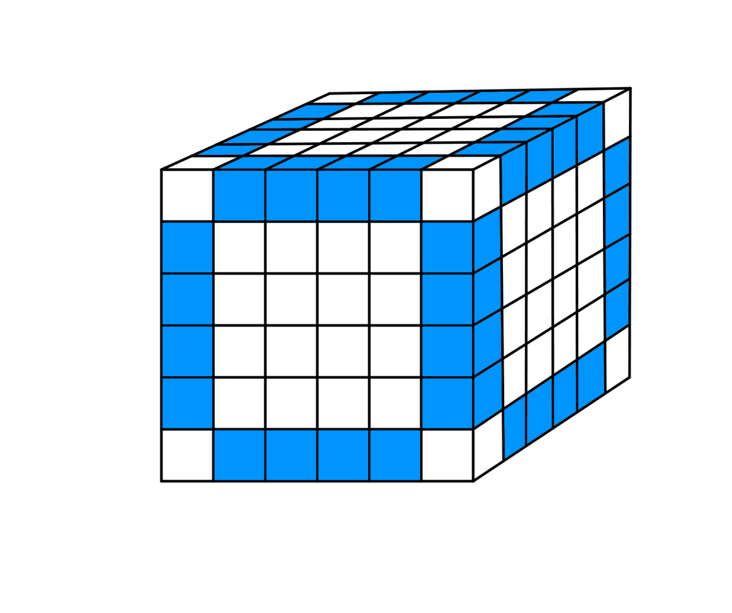
Småkuber med 2 målade sidor finns längs kanterna. Hur många kanter har en kub?

Slide 17
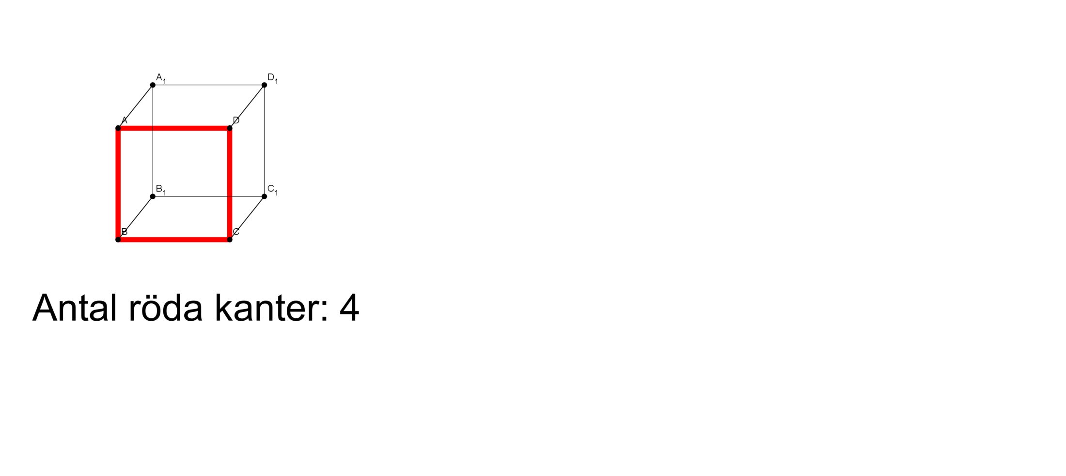

Slide 18
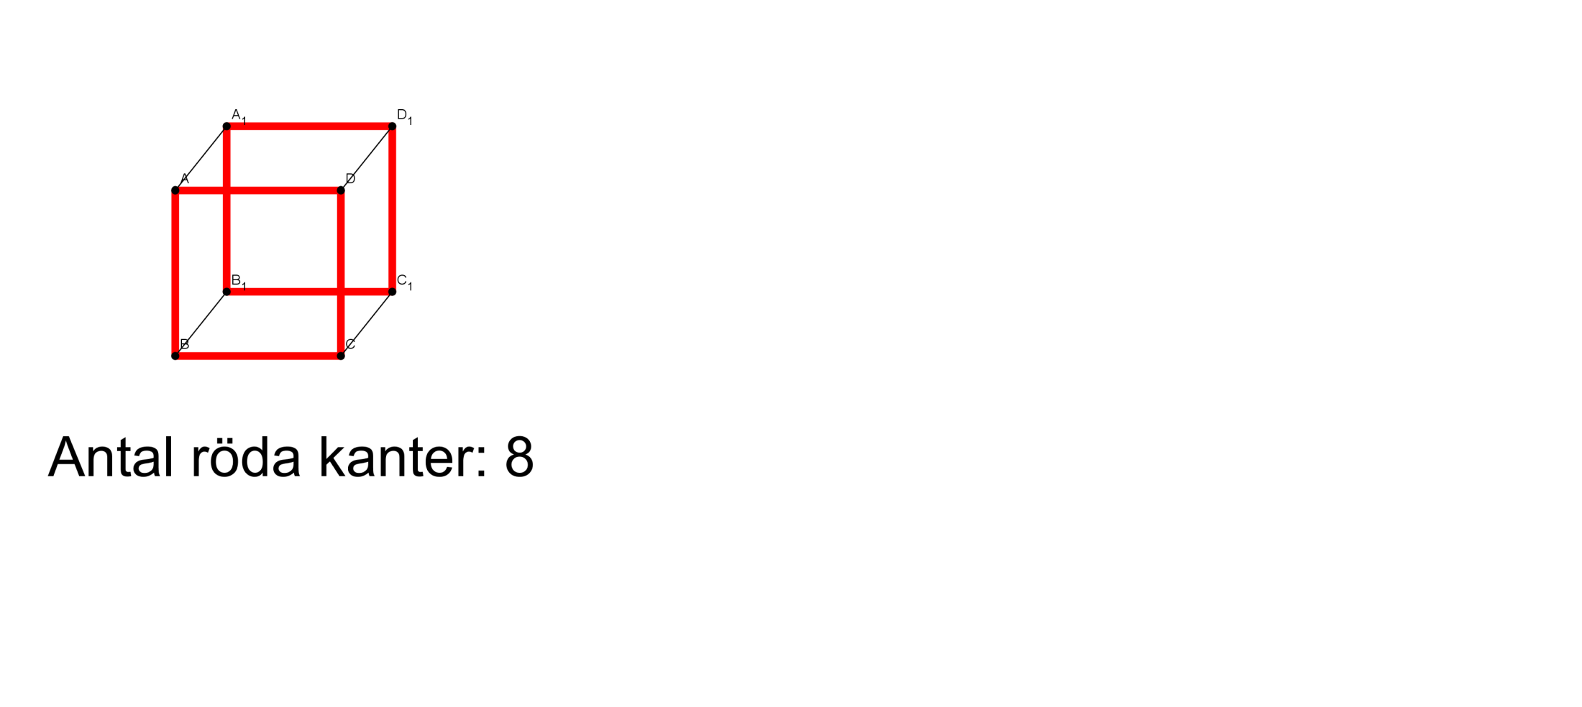

Slide 19
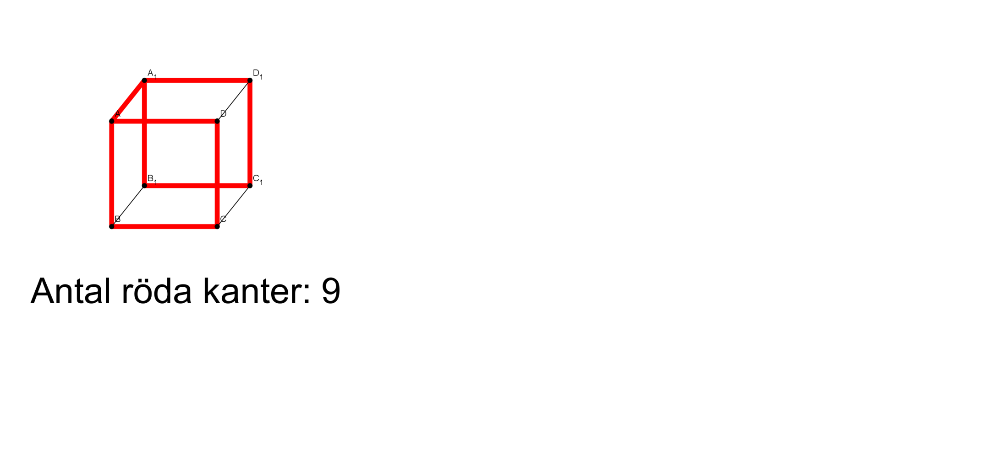

Slide 20
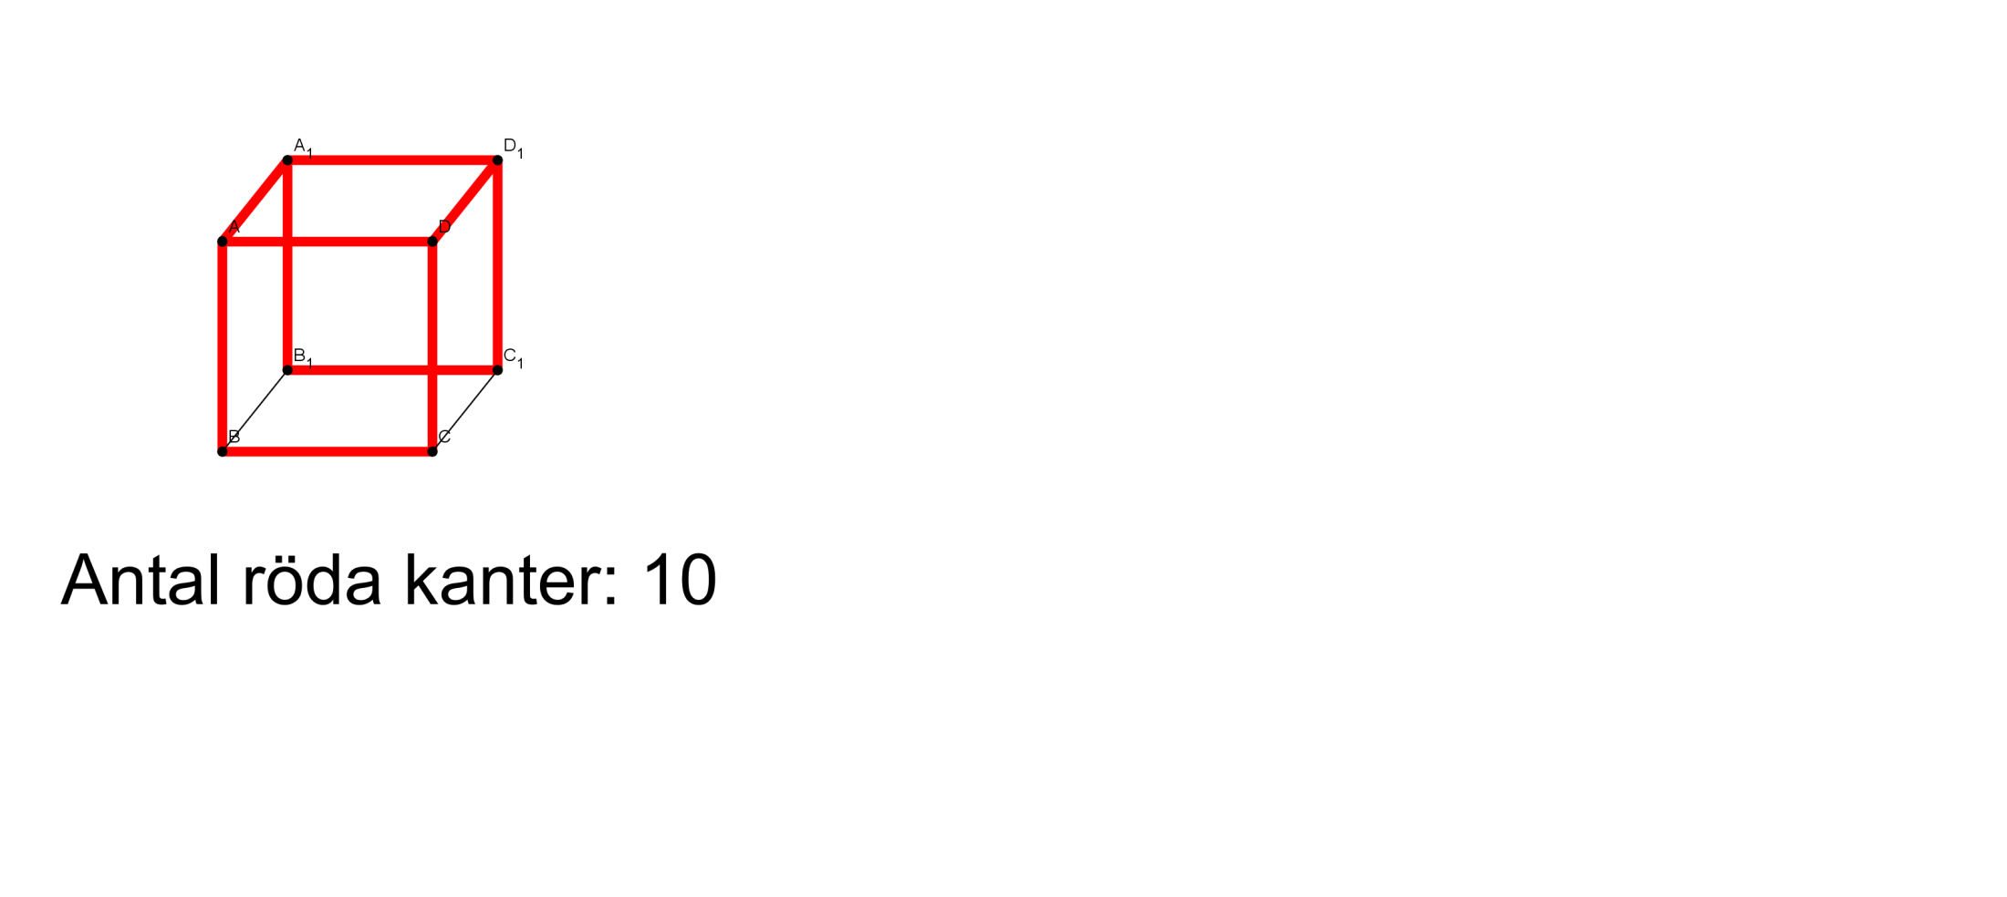

Slide 21
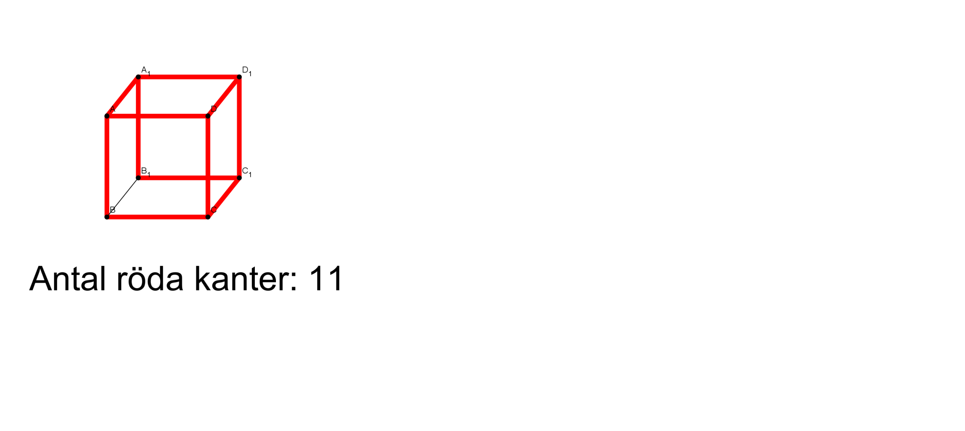

Slide 22
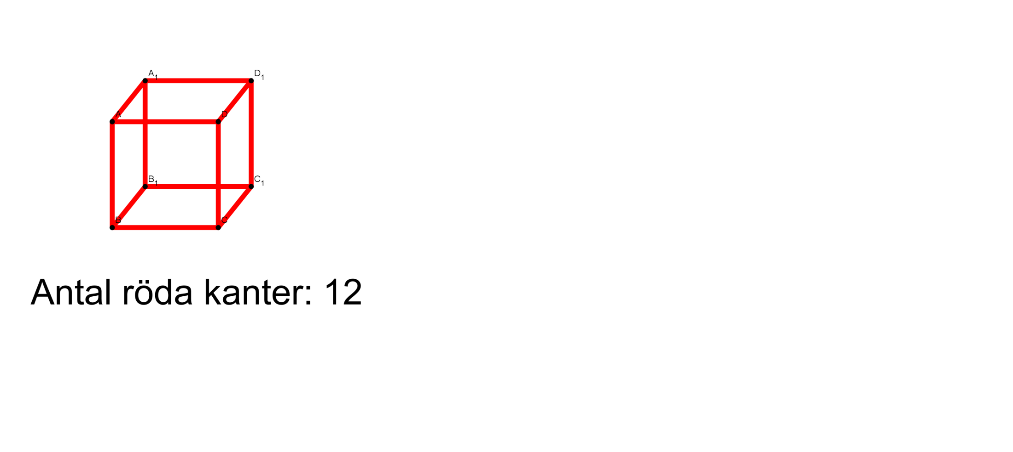

Längs varje kant är alla småkuber utom hörnen av denna typ.
Med 6 kuber längs varje kant är 4 av denna typ, och med 12 kanter blir det:
$$12∙4=48$$

Slide 23
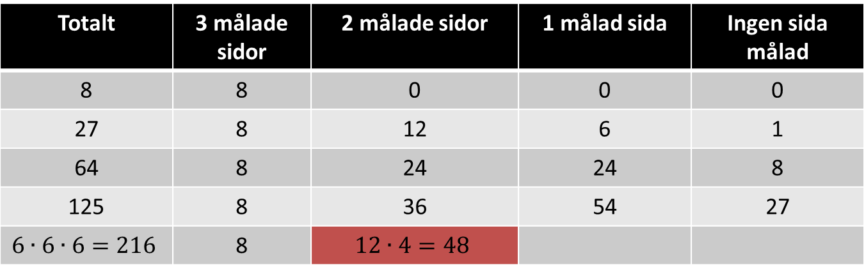
Kub med 6 småkuber längs varje kant
Totalt | 3 målade sidor | 2 målade sidor | 1 målad sida | Ingen sida målad
8 | 8 | 0 | 0 | 0
27 | 8 | 12 | 6 | 1
64 | 8 | 24 | 24 | 8
125 | 8 | 36 | 54 | 27
$$6∙6∙6=216$$ | 8 | $$12∙4=48$$

Slide 24
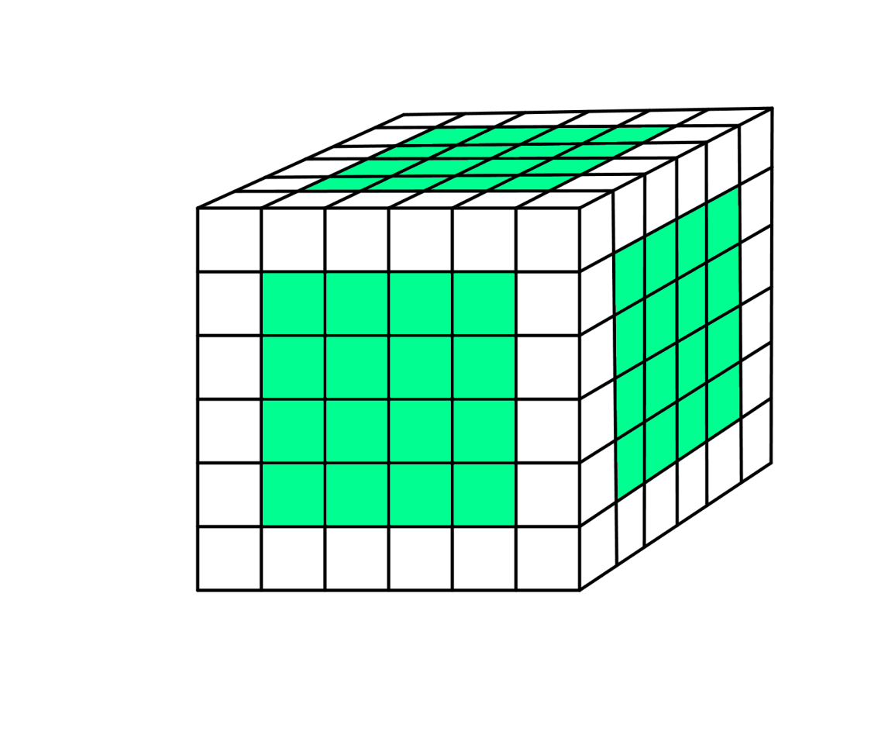
De småkuber som sitter i mitten på varje sida blir bara målade
på en sida. Hur många sidor har en kub?

Slide 25
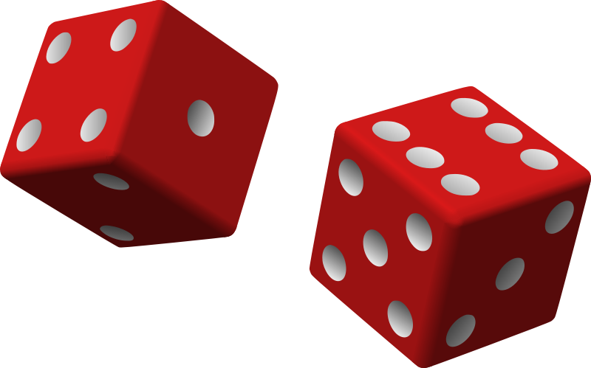
De småkuber som sitter i mitten på varje sida blir bara målade
på en sida. Hur många sidor har en kub?

Slide 26
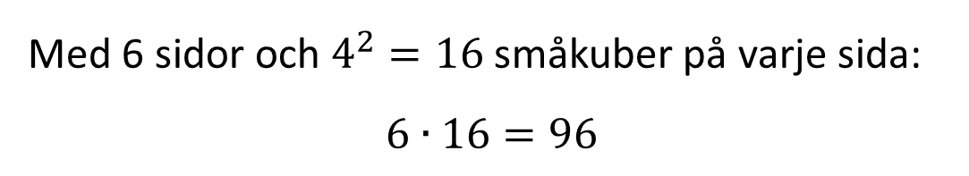
Med 6 sidor och $4^{2}=16$småkuber på varje sida:
$$6∙16=96$$

Slide 27
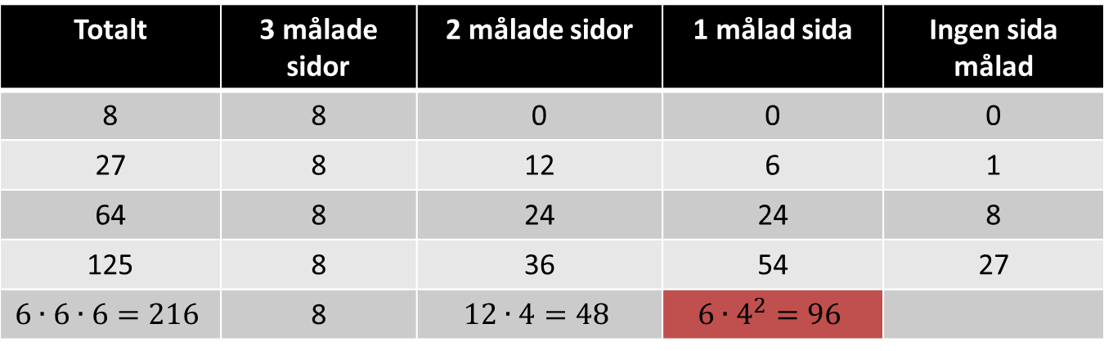
Kub med 6 småkuber längs varje kant
Totalt | 3 målade sidor | 2 målade sidor | 1 målad sida | Ingen sida målad
8 | 8 | 0 | 0 | 0
27 | 8 | 12 | 6 | 1
64 | 8 | 24 | 24 | 8
125 | 8 | 36 | 54 | 27
$$6∙6∙6=216$$ | 8 | $$12∙4=48$$ | $$6∙4^{2}=96$$

Slide 28
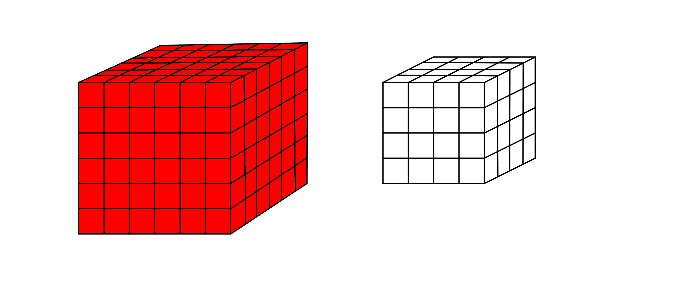
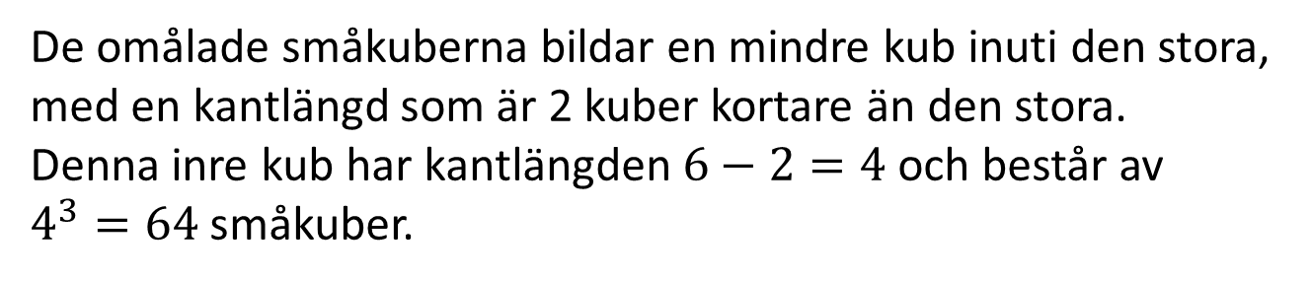
De omålade småkuberna bildar en mindre kub inuti den stora, med en kantlängd som är 2 kuber kortare än den stora.
Denna inre kub har kantlängden $6−2=4$ och består av $4^{3}=64$ småkuber.

Slide 29
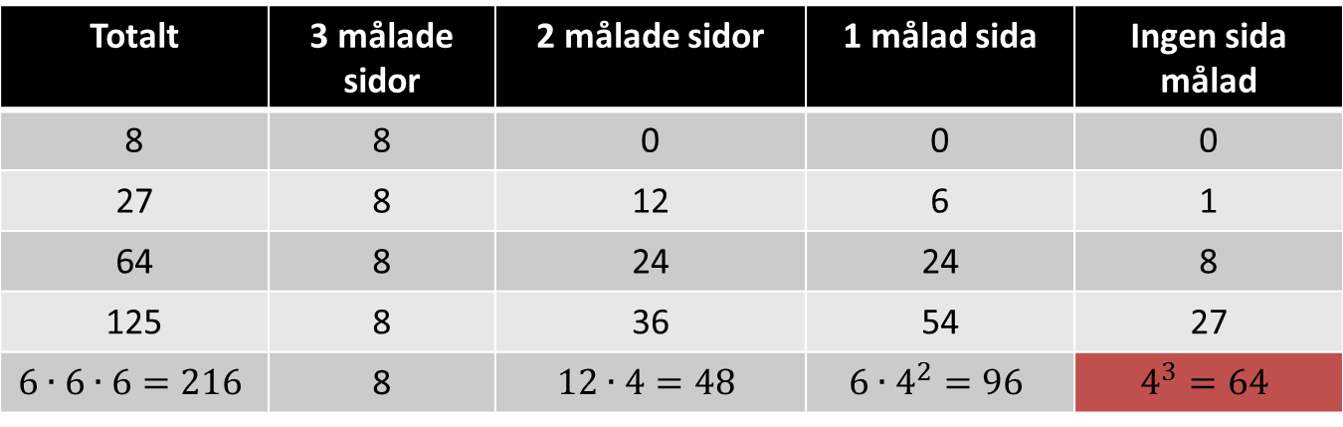
Kub med 6 småkuber längs varje kant
Totalt | 3 målade sidor | 2 målade sidor | 1 målad sida | Ingen sida målad
8 | 8 | 0 | 0 | 0
27 | 8 | 12 | 6 | 1
64 | 8 | 24 | 24 | 8
125 | 8 | 36 | 54 | 27
$$6∙6∙6=216$$ | 8 | $$12∙4=48$$ | $$6∙4^{2}=96$$ | $$4^{3}=64$$

Slide 30
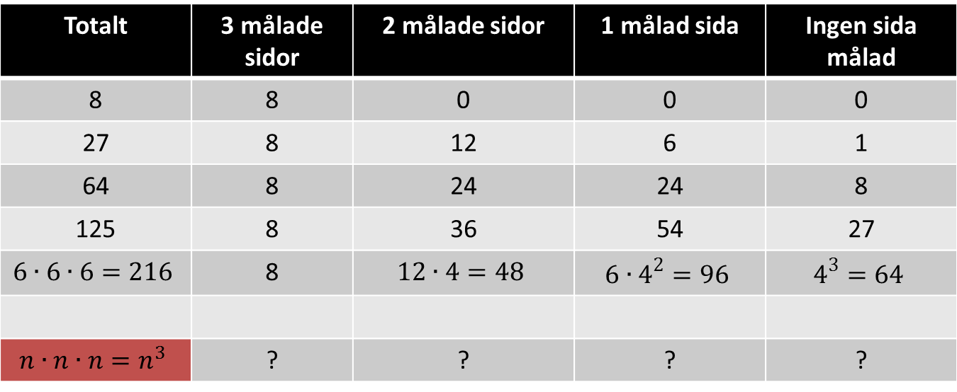
Hur räknar vi ut antalen för en kub med n småkuber längs varje kant?
Totalt | 3 målade sidor | 2 målade sidor | 1 målad sida | Ingen sida målad
8 | 8 | 0 | 0 | 0
27 | 8 | 12 | 6 | 1
64 | 8 | 24 | 24 | 8
125 | 8 | 36 | 54 | 27
$$6∙6∙6=216$$ | 8 | $$12∙4=48$$ | $$6∙4^{2}=96$$ | $$4^{3}=64$$
$$n∙n∙n=n^{3}$$ | ? | ? | ? | ?

Slide 31
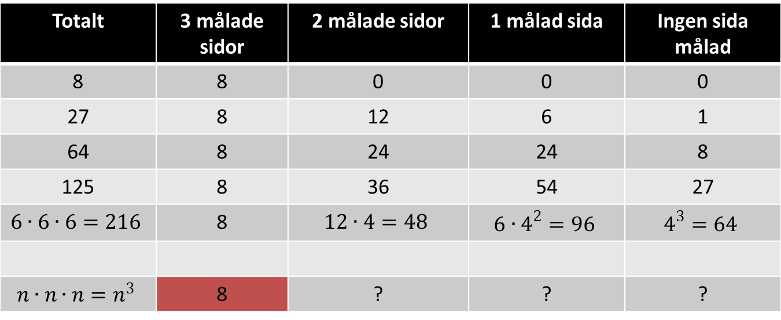
Hur räknar vi ut antalen för en kub med n småkuber längs varje kant?
Totalt | 3 målade sidor | 2 målade sidor | 1 målad sida | Ingen sida målad
8 | 8 | 0 | 0 | 0
27 | 8 | 12 | 6 | 1
64 | 8 | 24 | 24 | 8
125 | 8 | 36 | 54 | 27
$$6∙6∙6=216$$ | 8 | $$12∙4=48$$ | $$6∙4^{2}=96$$ | $$4^{3}=64$$
$$n∙n∙n=n^{3}$$ | 8 | ? | ? | ?

Slide 32
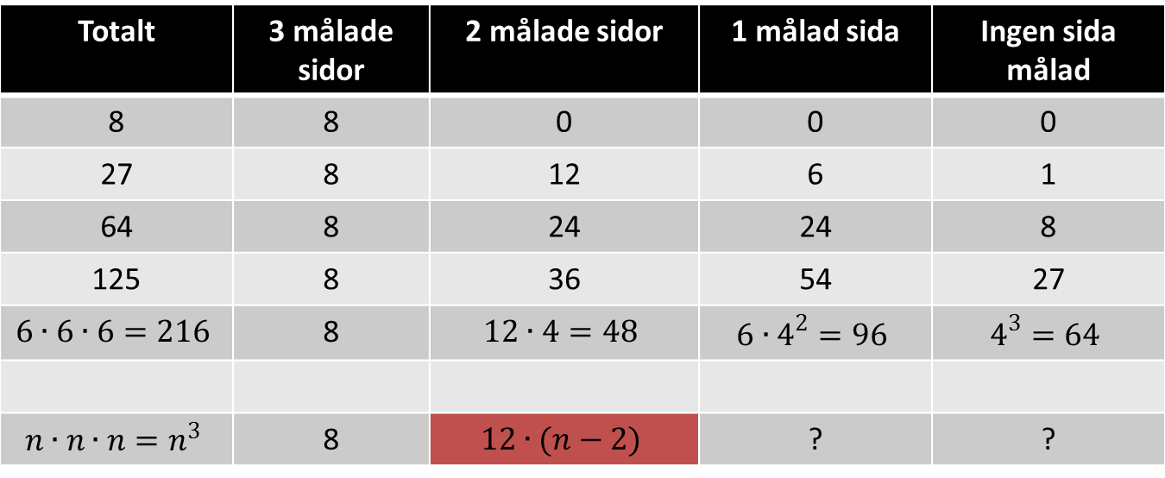
Hur räknar vi ut antalen för en kub med n småkuber längs varje kant?
Totalt | 3 målade sidor | 2 målade sidor | 1 målad sida | Ingen sida målad
8 | 8 | 0 | 0 | 0
27 | 8 | 12 | 6 | 1
64 | 8 | 24 | 24 | 8
125 | 8 | 36 | 54 | 27
$$6∙6∙6=216$$ | 8 | $$12∙4=48$$ | $$6∙4^{2}=96$$ | $$4^{3}=64$$
$$n∙n∙n=n^{3}$$ | 8 | $$12∙(n−2)$$ | ? | ?

Slide 33
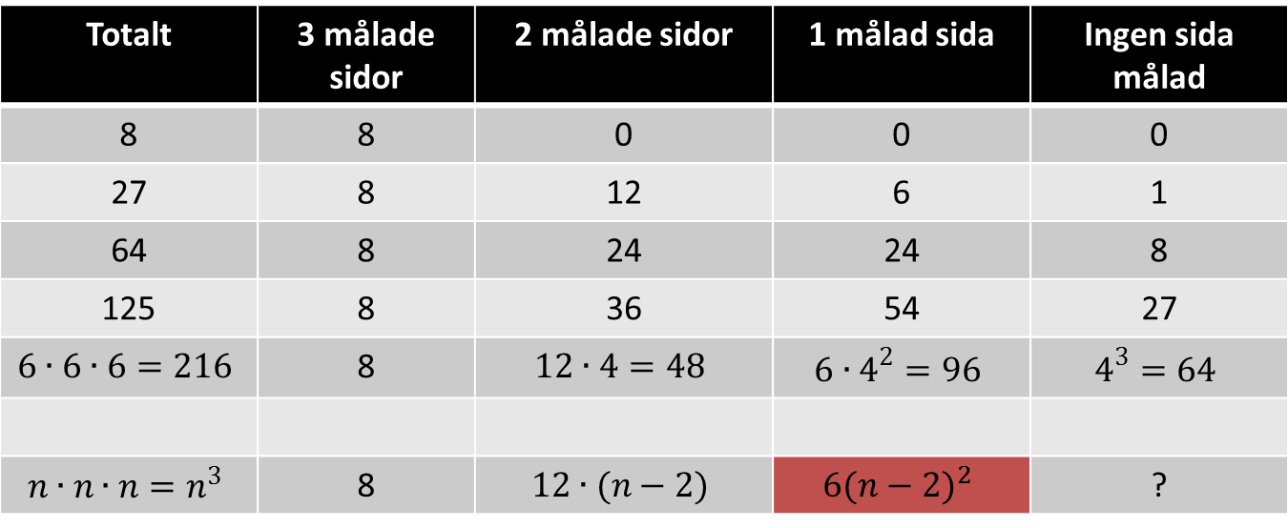
Hur räknar vi ut antalen för en kub med n småkuber längs varje kant?
Totalt | 3 målade sidor | 2 målade sidor | 1 målad sida | Ingen sida målad
8 | 8 | 0 | 0 | 0
27 | 8 | 12 | 6 | 1
64 | 8 | 24 | 24 | 8
125 | 8 | 36 | 54 | 27
$$6∙6∙6=216$$ | 8 | $$12∙4=48$$ | $$6∙4^{2}=96$$ | $$4^{3}=64$$
$$n∙n∙n=n^{3}$$ | 8 | $$12∙(n−2)$$ | $$6{(n−2)}^{2}$$ | ?

Slide 34
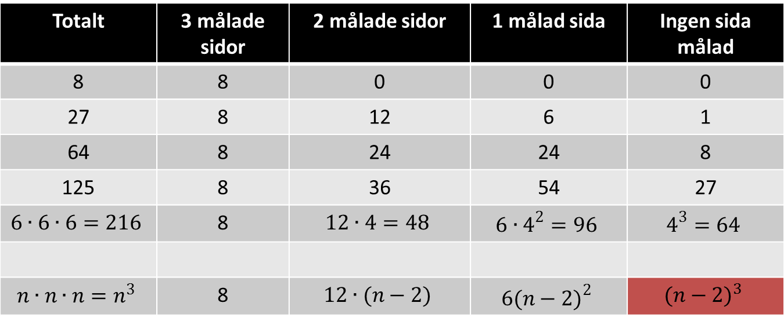
Hur räknar vi ut antalen för en kub med n småkuber längs varje kant?
Totalt | 3 målade sidor | 2 målade sidor | 1 målad sida | Ingen sida målad
8 | 8 | 0 | 0 | 0
27 | 8 | 12 | 6 | 1
64 | 8 | 24 | 24 | 8
125 | 8 | 36 | 54 | 27
$$6∙6∙6=216$$ | 8 | $$12∙4=48$$ | $$6∙4^{2}=96$$ | $$4^{3}=64$$
$$n∙n∙n=n^{3}$$ | 8 | $$12∙(n−2)$$ | $$6{(n−2)}^{2}$$ | $${(n−2)}^{3}$$

Slide 35
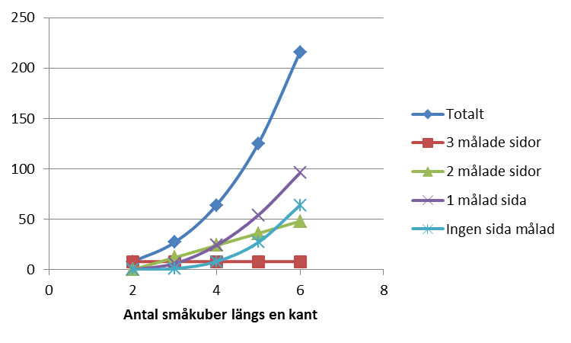

Slide 36
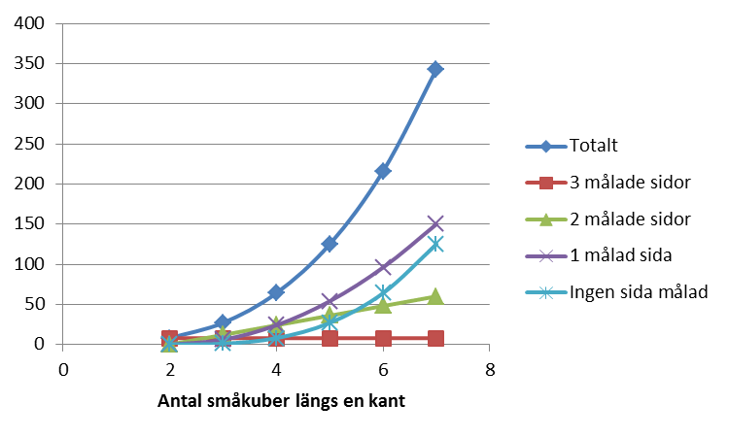

Slide 37
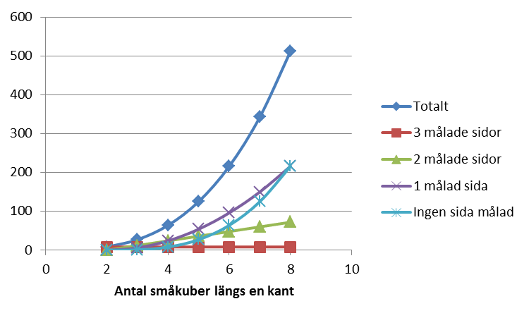

Slide 38
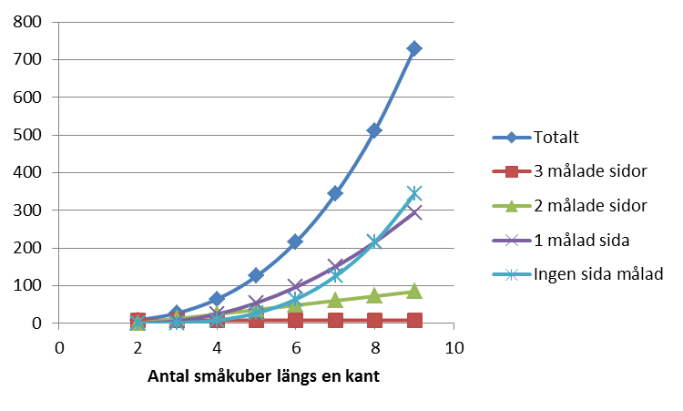

Slide 39
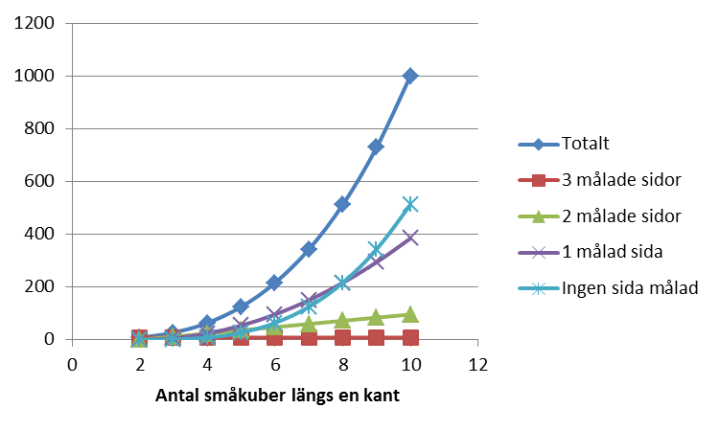

Slide 40
